Slide 1
试卷命题、评阅及材料归档规范
2023.06.26

Slide 2
一、出题
1.理论课试卷考核
（1）大题数不少于5题、不超过10题。同一大题分值不超过30分，同一种题型可以制成几个大题。
（2）单选题、多选题、判断题、改错题等每一小题的分值不超过2分，上述几种题型的总分值一般不超过50分。其中任一种题型分值不超过30分。
（3）填空题每空格占0.5－2分为宜，其总分一般不超过20分。
（4）每一问答题的分值一般不低于4分，其总分一般不超过30分。
（5）每一计算题的分值一般不超过20分。
（6）每一综合分析题的分值一般不低于10分，不超过25分。
（7）各章节、知识点的分值分配应当相对合理,每题要对应课程目标。
（8）一份试卷中试题类型的排列顺序：单选、多选、判断、填空四种题型排在前面。问答、计算、作图等题型排在其次。综合分析题排在最后。
（9）参考答案要尽量详细，要有知识点或步骤分。

Slide 3
2. 非试卷考核（都需要考核方案）
（1）课程大作业、论文等所用纸张，原则上应使用学校统一的课程考核用纸或论文答题册以便保存。
（2）课程设计、实验报告等形式的考核，应有专门的评分指标和考核记录表，作为成绩评定时的佐证材料。
（3）不论采用何种形式进行课程考核，成绩评定后都要作考核分析。

Slide 4
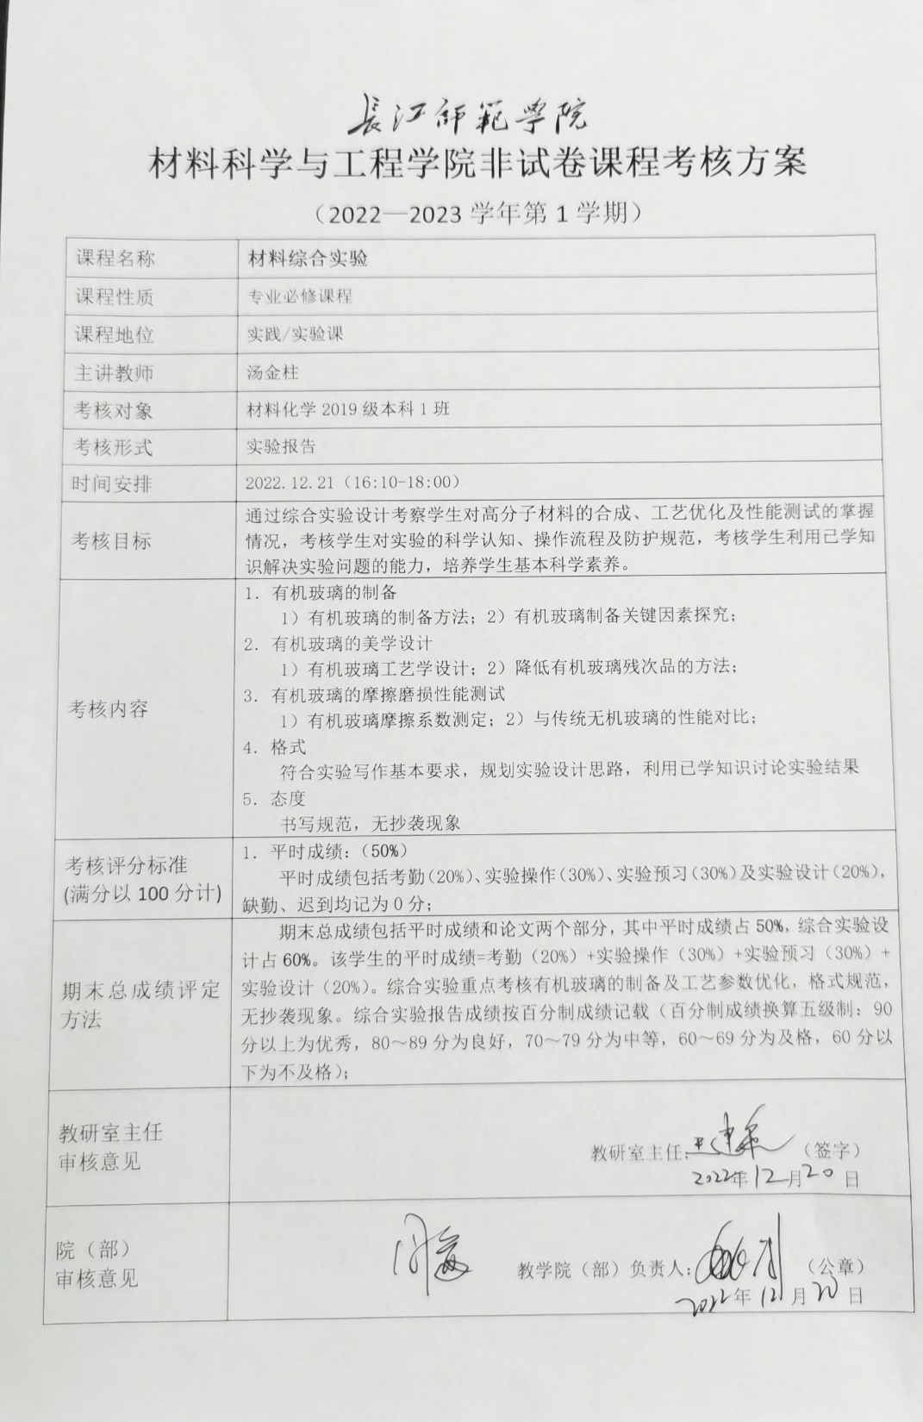

Slide 5
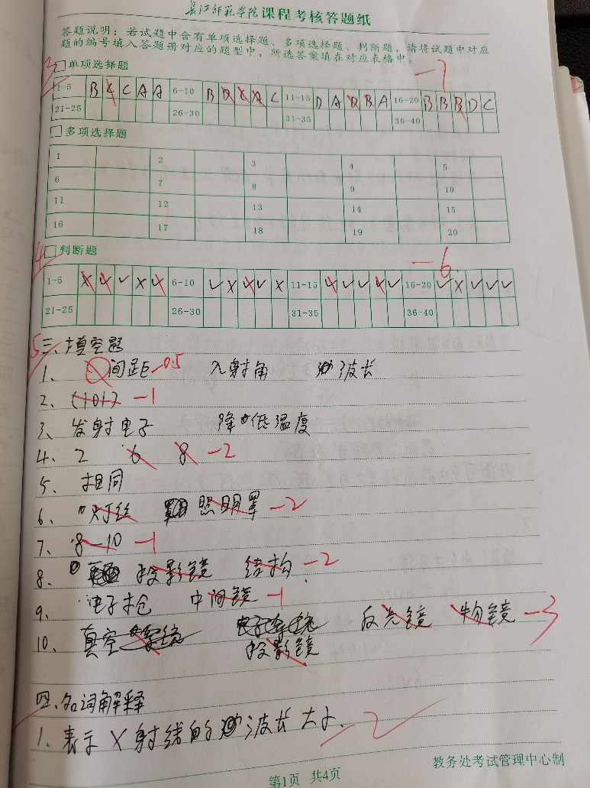
二、阅卷
1.批改试卷时，错误和没做的地方全部要做标记，画“∕或×”。半对的，在有问题的内容上标下划线或圈出来。每一个小题扣分的地方要标明减多少分。
计算分数时，如果各大题和小题的得分有小数时，保留1位小数，合计全卷总分时作四舍五入处理，只保留整数。

Slide 6
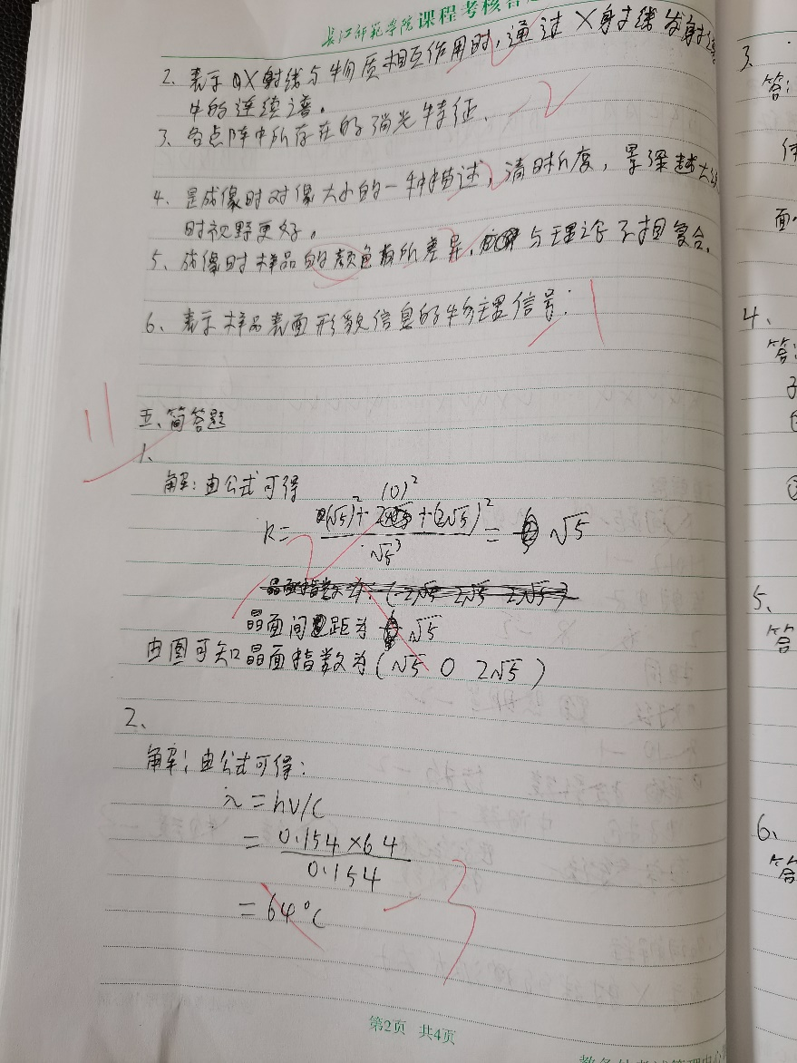
2.大小题分要有区分，如小题分下面不划线，大题分下面画一条线，总分画两条线，如果有三级还可以画圈；大题上要打正分，小题打负分。
一般记载得分，在得分前不记“+”；允许记载扣分，但在扣分前必须记“－”；且同一门课程同一次考试评卷的记分方式必须始终一致！要求一个学院必须统一，不能得分、扣分混用。

Slide 7
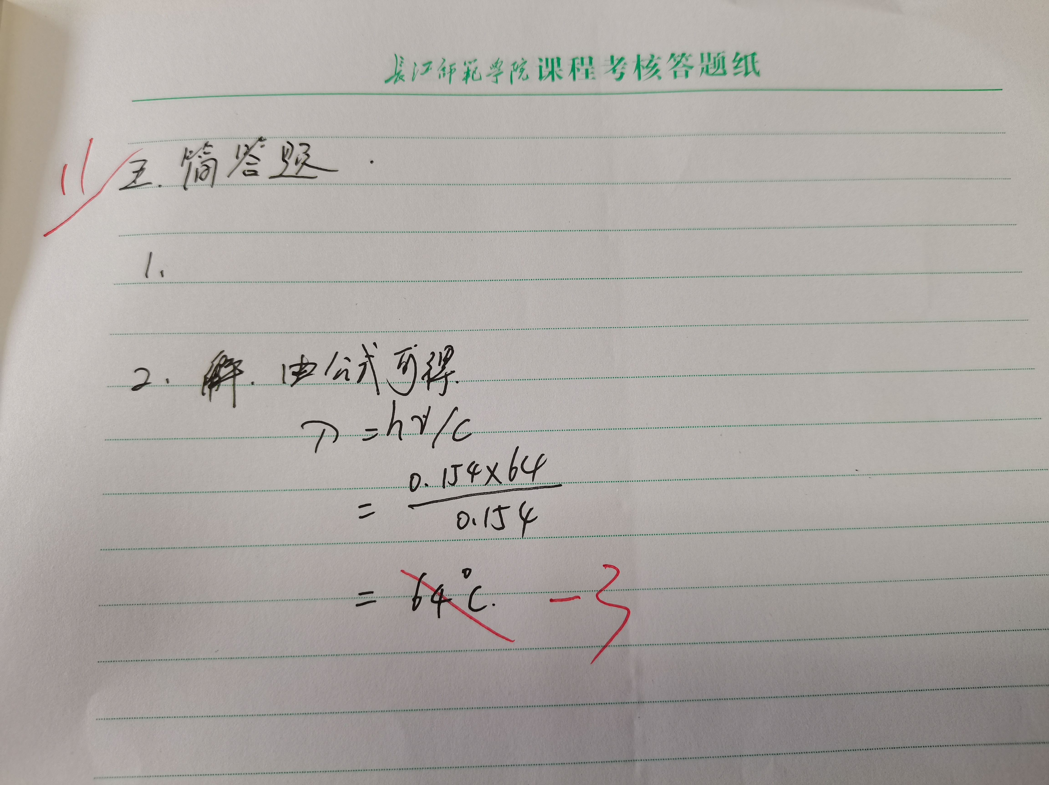
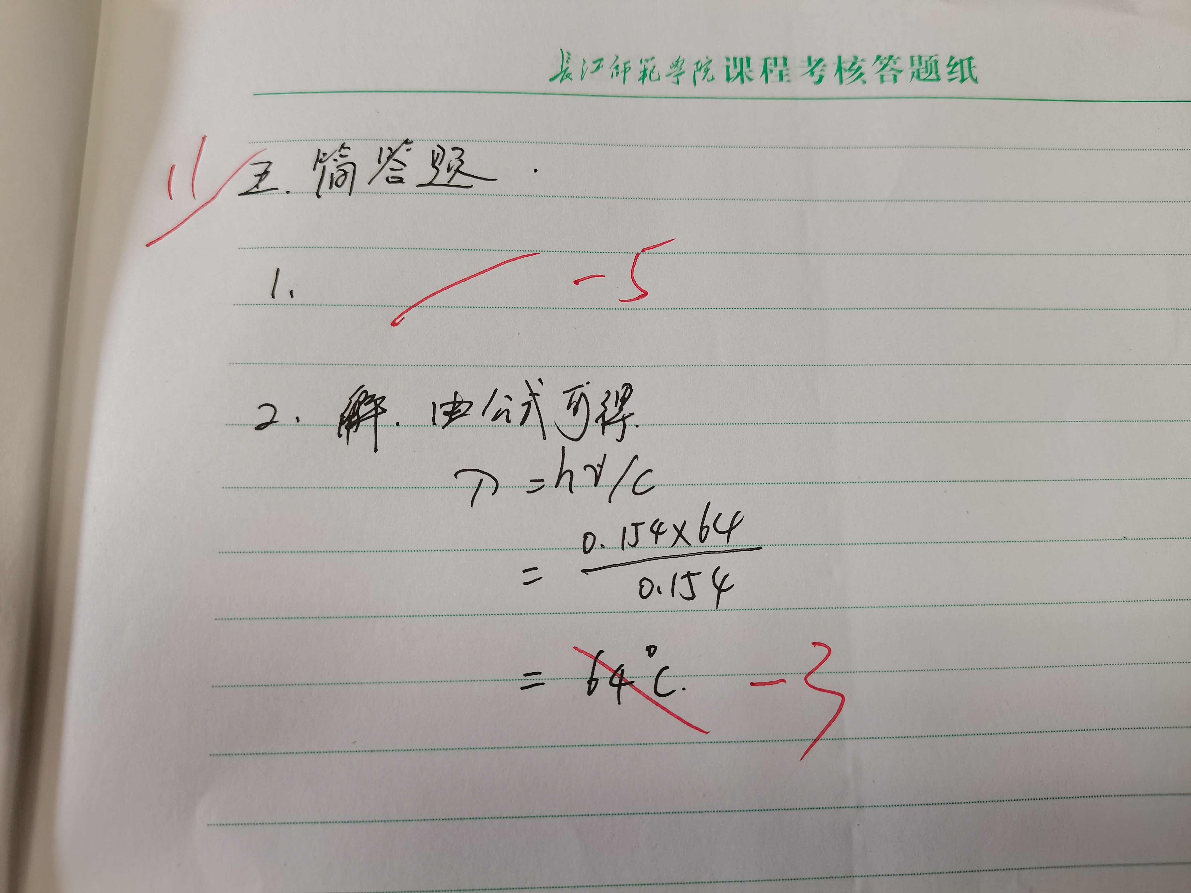
每个大题得分必须写，哪怕是0分或满分都要标记。
小题有扣分必须标明。
不规范
规范

Slide 8
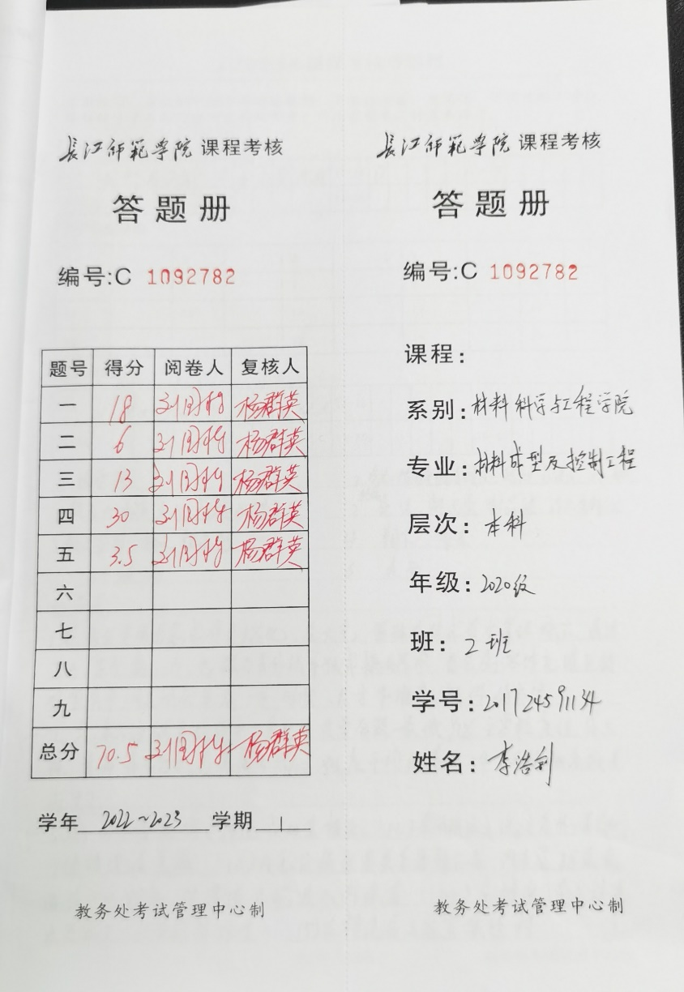
3.分数改过的地方必须签字（答题册封面和里面都一样）。第一份试卷封面上都必须签字

Slide 9
4．课程主讲教师（《试卷册》封面的签字人）负责全面核分(复核后也要签字)：
（1）复核每份答卷的各大题得分等于相应小题得分之和；
（2）复核每份答卷的总分等于各大题得分之和；
（3）复核试卷上得分更改处确有更改人签字；
（4）复核试卷内与试卷封面的大题分一致；
（5）复核每个学生试卷总分、成绩册、成绩登记表（系统导出）中考试成绩三者相吻合。
一个班试卷的成绩中，差错累计不超过3处，每一份试卷的差错不超过10分，且不至于影响学生总评成绩及格与否时，由当事人所在部门通报批评。
一个班试卷的成绩中，差错累计超过3处，或某一份试卷的差错超过10分，或因为差错导致一名学生总评成绩颠倒及格与否时，均按一般教学事故论处；因为差错导致多名学生总评成绩颠倒及格与否时，按重大教学事故论处。

Slide 10
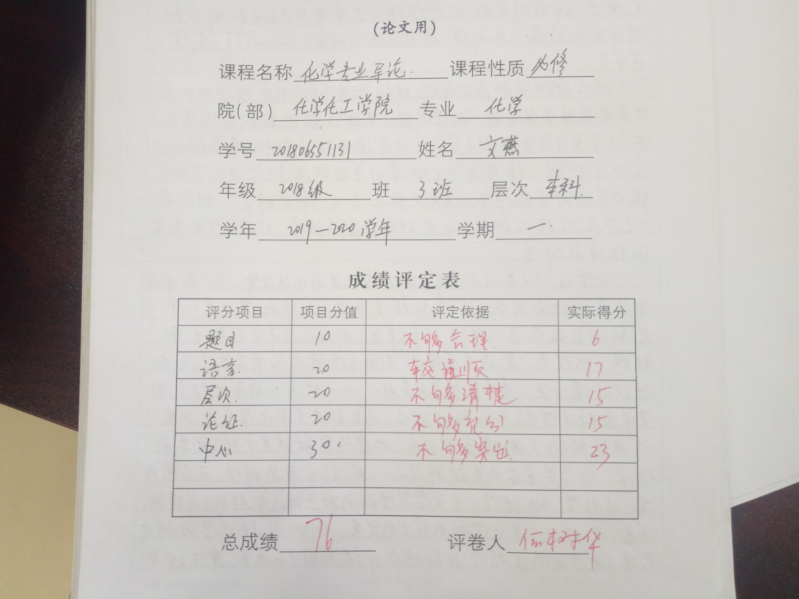
5.论文式的试卷，封面上必须有评分项目和每项分值，还要有评语（打分的依据）、论文中也要有标记（如语言不通顺的地方、有错别字的地方等）

Slide 11
6.实验报告成绩来源也要有依据，考核的实验最好有个封面，封面上写明评分项目和每项分值，实验报告中也要有标记（如哪些地方不规范、缺少内容或回答错误、数据处理或结果分析有问题）

Slide 12
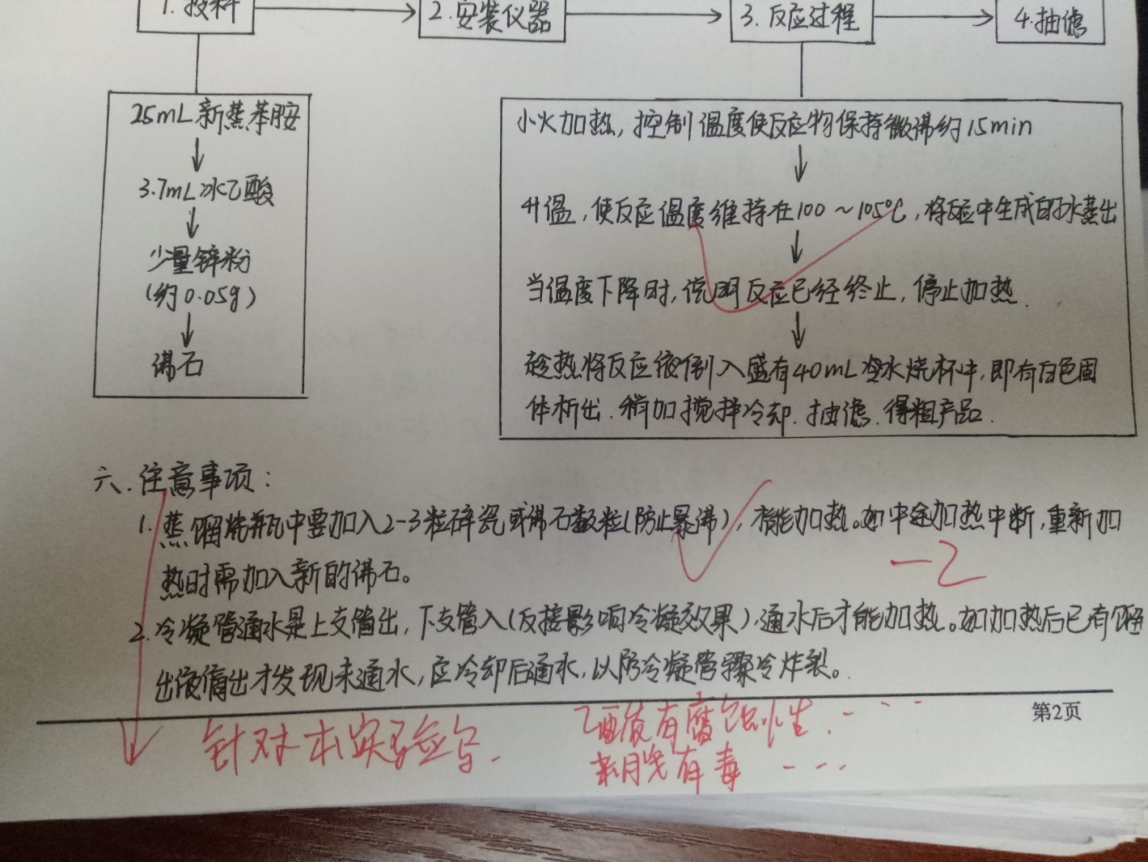
6.实验报告成绩来源也要有依据，考核的实验最好有个封面，封面上写明评分项目和每项分值，实验报告中也要有标记（如哪些地方不规范、缺少内容或回答错误、数据处理或结果分析有问题）

Slide 13
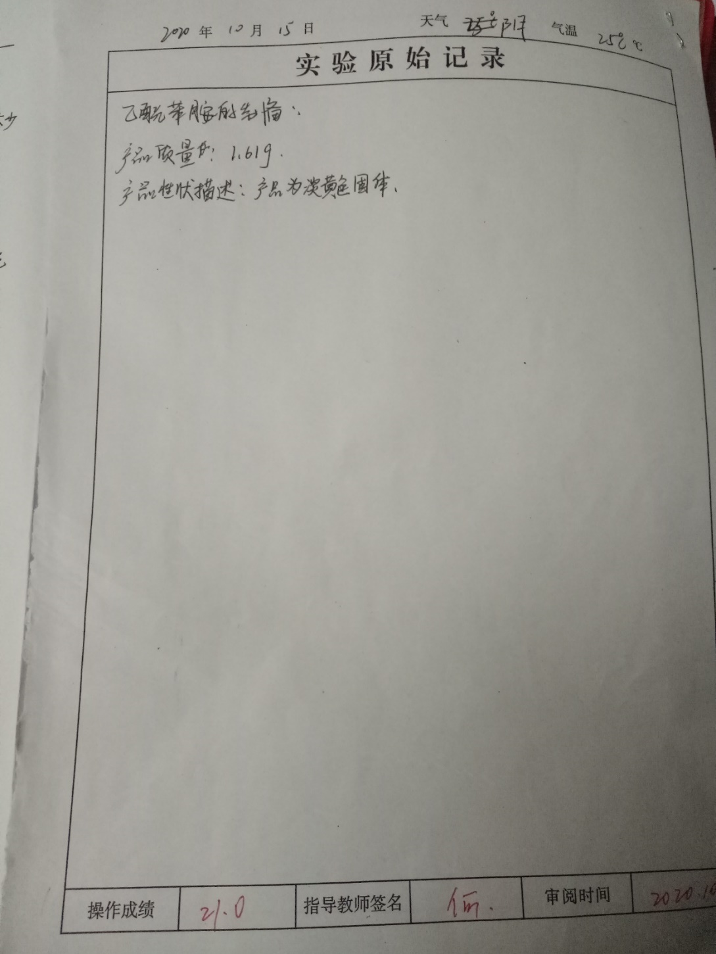
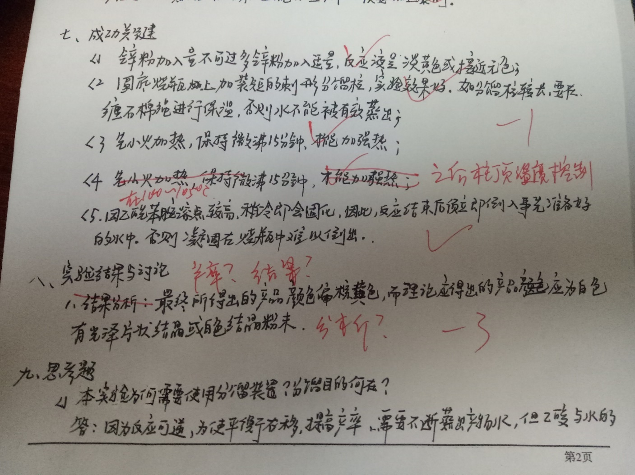
预习报告、实验报告、原始记录三者装订在一起

Slide 14
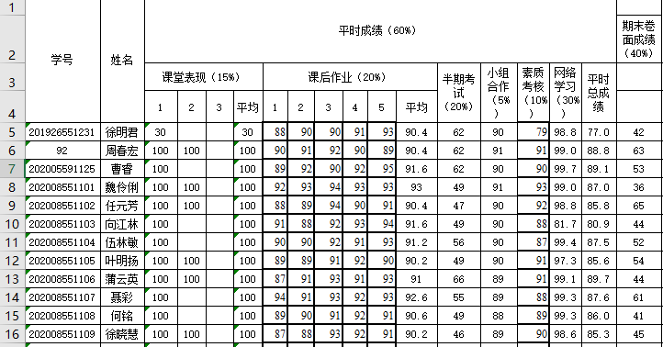
1.成绩构成：考核方式与比例必须与大纲一致，最好每门课都写一个考核方案。理论课平时成绩组成：平时成绩应包括课堂表现（提问、课堂练习、讨论等）、作业、半期考试、网络学习、素质考核等，至少三项内容，不能只有两项，每项要写明占平时成绩的比例，比例要恰当，加起来要等于100%。（需提交平时手写成绩册）
考核方案与比例与教学大纲一致
手写记分册中成绩以百分制记且最好为整数，平时总评成绩可保留1位小数，课程总成绩为整数

Slide 15
2.实验成绩组成：每个实验应该有独立的成绩（100分），
应包括预习、操作、实验结果、报告等，每项内容应该有固定的比例，与大纲、考核方案一致。（提交的材料包括批改过的预习报告、原始记录、实验报告）
按教学大纲给每次实验成绩分项
实验报告要求老师们必须及时改，改了有什么问题要在下一次实验前给学生讲，改过的实验报告要发给学生看，让学生拍照后再收起来存档
手写入记分册中

Slide 16
3.专业见习等成绩的评定，也要与大纲、考核方案一致，比如教育见习总成绩＝听课记录（20%）+讲座记录（20%）+见习日志（10%）+表现与考勤（20%）+见习感悟（30%）（提交的材料除了成绩册，考核分析等，还应包括批改过的听课记录、讲座记录、见习日志、见习感悟，即分数来源必须要有依据）

Slide 17
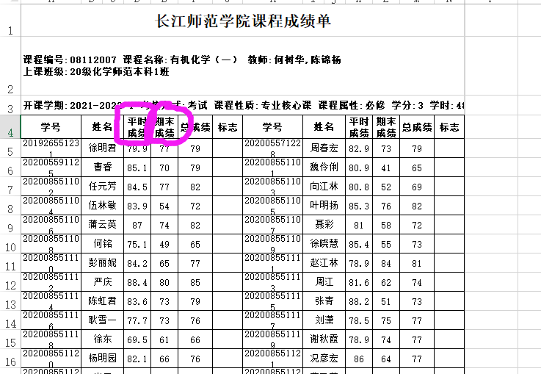
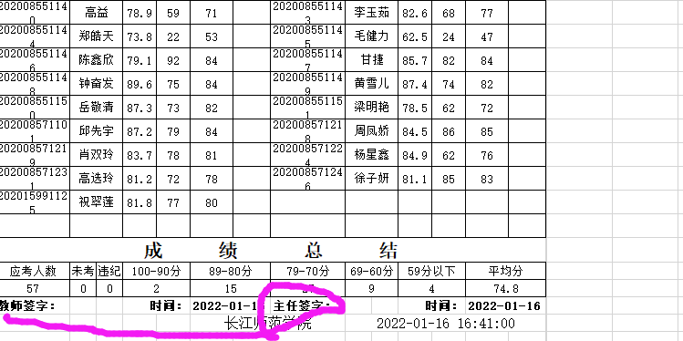
4.（1）成绩登记表下载要正确；
如上面只有总成绩，下面是院长签字的，就下载错了

Slide 18
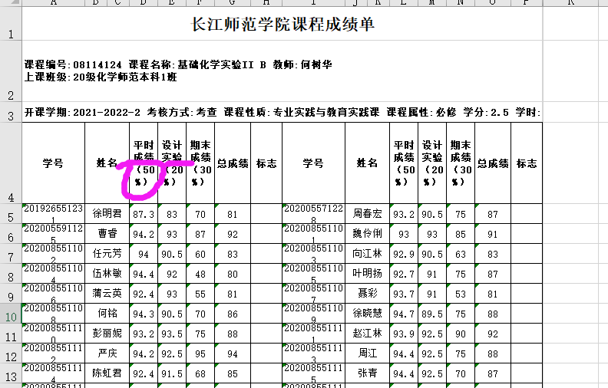
5.（2)大家下载后把平时成绩占比和期末成绩占比加上去，考核方式系统里改不了的，你也可以改了
这个“设计实验”录入时只有“实验成绩”，系统改不了，所以下载后我把它改了

Slide 19
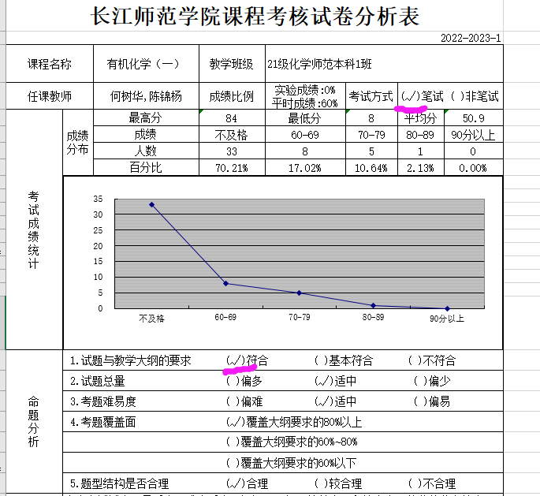
四、考核分析
这些该打的钩必须打上

Slide 20
考核分析要详细：包括课程性质、课程目标，试题考查的哪些知识、能力与素质（与课程目标对应），考核结果，即学生考试情况（目标达成度分析），从中发现的问题，分析其原因，找到今后教学中改进的措施，但一定不要说学生成绩符合正态分布，因为样本太少。
《XXX》是一门……课（课程性质），该课程的教学大纲要求学生（1）；（2）；（3）（对应教学大纲的课程目标）。考试试卷中，第一题考查学生是否达到了……方面的能力；第二题；第三题……（对应上述目标和要求）。根据试卷考试结果，总体上平均分为……，及格率为……，最高分为……，最低分为……，表明……（总体评价）。具体而言，发现第一题学生平均得分为……，得分主要集中在……分数段，……小题的完成情况较好，表明学生在……方面的能力提升较为明显，……方面的存在明显不足；发现第二题……；第三题……；……。（清楚表明与相应的目标和要求达成度）课程考试情况不够理想，分析其原因，在学生学的方面……在教师教的方面……；针对上述问题，在以后的教学中需要从以下几个方面进行改进：1、；2、；……。（提出持续改进的措施）
本次检查发现的问题：主要是定量不够，没有定量到题型、章节和知识点，改进措施不是针对问题来的、太泛，不具体

Slide 21
例如：
本次考试试卷题量适中，难度适中，识记、理解、简单应用和综合应用的分值分布较合理。第一题选择排序主要考核学生对有机物物理化学性质、立体化学、化学反应规律等的识记与理解情况，第二题命名主要考核学生对有机化合物的命名规则的简单应用、有机物的综写与俗名的识记情况；第三题完成反应主要考核学生对有机化合物化学性质、化学反应规律的应用情况；第四题……
通过本次考试,发现学生对选择排序、命名、完成反应和鉴别部分的知识掌握较好，这四部分的平均得分率都在62%以上。机理、合成和推结构得分则较低，反应机理得分率仅为25%，合成得分率仅为38%，推结构得分率仅为50%。反映了学生灵活运用知识、进行综合分析与应用的能力还有待进一步提高。这次考试分数分布不够合理，90分以上该班没有，80-90分的学生只有1人，不及格学生34人，占总人数的72.3%。究其原因，在学生学的方面：该班整个学习风气不好，很多学生基础较差，比较懒惰，缺乏学习的主动性，加上因疫情缘故，网课不能完全监督学生上课时的学习情况，故自我管理能力较差的学生成绩很低。加上上学期学习，这学期考试，很多知识学生已经忘记，故整个考试结果不理想。在教师教的方面：因涉及机理、合理的课堂练习比较费时间，所以给出的课堂练习偏少；因该期多为网课，对差生的关注不够。
针对期末考核中出现的情况，以后将从以下几个方面进行改进：一是在课堂教学中，加强机理推导、合成和结构推导训练，提高学生综合运用知识的能力。二是针对学差生的情况，在以后的教学中，应继续分层次布置学习任务，同时加强督促与检查，增强课程的趣味性和应用性，提高学生的学习兴趣。三是继续推进混合式教学改革，尽量少上网课。四是多与差生沟通交流，加强对差生的辅导与帮助。

Slide 22
五、归档材料
1、非试卷考核课程
非试卷抽查表
非试卷互查表（需签字）
课程教学大纲
教学计划进度表（需系主任签字）
成绩册（平时成绩册和总成绩册）
课后大作业考核装订本{学生签字表、成绩登记表、成绩分析表、作业
命题、考核方案、学生用论文答题册}
实验课考核装订本{成绩登记表、成绩分析表、考核方案、学生实验报告（按学号从小到大排序）

Slide 23
2.试卷归档材料（装档袋需有封面并在相应材料框打钩）
试卷抽查表
试卷互查表（需签字）
课程教学大纲
教学计划进度表
成绩册（平时成绩册和总成绩册）
试卷装订本{考场记录单、学生签到表、成绩登记表、试卷分析表、参考答案、试卷审核表、空白试卷、学生答题册（按学号从小到大排序）}

Slide 24
本次检查发现的问题：
考试课程的全过程考核方式（平时、期中、期末、实验等）的项目类型及评分标准应与该门课教学大纲相一致。考核方式与大纲不一致，查近三年，如果每年都一样，只是与大纲不一样，就改大纲；如果近三年成绩册上的考核方式都与大纲不一致，只有补一个申请表，写明申请调整课程考核方式及比例的原由（比如教学方式改变，比如在进行考核方式改革等），由系主任、院长签字，审核通过；
部分期末试卷命题的不及格比例超过50%，建议教师在命题时应结合学生实际学习情况，难易度要适中，题量适宜，题型合理。避免因试题过易、过难造成大面积高分或大面积不及格的情况，同时注意AB两套试题的重复率不得超过30%。
试卷中试题类型的排列顺序：单项选择题、多项选择题、判断题、填空题四种题型排在前面。问答题、计算题、作图题等题型排在其次。综合分析题排在最后。
试卷分析表中定量分析填写不符合要求，改进措施填写较空泛。（试卷分析应该注重学生对知识的掌握而非学风分析，建议分析学生对某些知识点的掌握情况，并根据此分析结果提出有效的改进措施。）
部分课程的过程成绩普遍过高，有些没有区分度（部分项目都给满分或一个学生不同项目得相同的分数），不符合成绩评定要求。（平时成绩一定要符合逻辑，要合理，经得起推敲）
过程成绩表在系统里导出后应在每一考核项要注明所占比例。
有些老师在批阅试卷时标准不统一，有的卷面在小题后面没有给得分，即使没有对的也要标注“0分”，有的在评阅错误的地方没有签名。

